Slide 1
স্বাগতম

Slide 2
পরিচিতি
শিক্ষক পরিচিতি
পাঠ পরিচিতি
মোহাম্মদ মুজাহিদুল আমিন
প্রভাষক, পদার্থবিজ্ঞান
ভোলইন বাজার উচ্চবিদ্যালয় ও কলেজ
নাঙ্গলকোট, কুমিল্লা
শ্রেনিঃ একাদশ
বিষয়ঃ পদার্থ বিজ্ঞান প্রথম পত্র
সাধারণ পাঠঃ পঞ্চম অধ্যায়
(কাজ, ক্ষমতা ও শক্তি)
Chittagong TTC ID No. 02, ICT trainaing Physics Batch-4
www.dsncp.edu.bd

Slide 3
নিচের ভিডিওটি লক্ষ্য কর

Slide 4
আজকের পাঠ
স্প্রিং এর বিভব শক্তি নির্ণয়

Slide 5
শিখনফল
এ পাঠ শেষে আমরা
বিভব শক্তির সংজ্ঞা বলতে পারবো।
স্প্রিং এর বিভব শক্তি নির্নয় করার সমীকরণ খাতায় লিখতে পারবো।
স্প্রিং এর বিভব শক্তির সমীকরণের সাহায্যে গাণিতিক সমস্যার সমাধান করতে পারবো।

Slide 6
কী দেখলে?
নিচের ঘটনাটি লক্ষ্য কর
একটি ব্লককে মেঝে হতে একটি নির্দিষ্ট উচ্চতায় অপর একটি স্থানে (একটি টেবিলের উপর রাখা হলো)।
এতে কি ব্লকটি কোন কাজ করার সামর্থ্য লাভ করলো?
তাহলে বিভব শক্তি কী?
-------------------------------
স্বাভাবিক অবস্থা বা অবস্থান হতে কোন বস্তুকে সরিয়ে অন্য কোন অবস্থা বা অবস্থানে স্থাপন করলে বস্তুটি কাজ করার যে সামর্থ্য লাভ করে , তাকে ঐ বস্তুর বিভব শক্তি বলে।

Slide 7
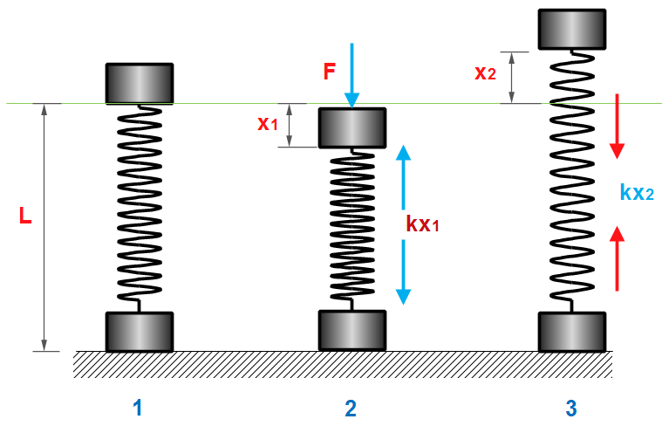
ছবিতে কী দেখা যাচ্ছে ?
১ নং চিত্রে একটি স্প্রিং স্বাভাবিক অবস্থায় আছে।
২ নং চিত্রে বল প্রয়োগ করে স্প্রিংটিকে সংকুচিত করা হলো। অর্থাৎ স্প্রিং টি নতুন অবস্থানে অসলো।
৩ নং চিত্রে বলের বিপরীত দিকে একটি সরণ পাওয়া গেল। এর জন্য ২ নং চিত্রের সংকোচন দায়ী

Slide 8
একক কাজ
স্প্রিং এর সংকোচন প্রসারনকে আমরা কি কোন কাজে লাগাতে পারি?
স্প্রিং এর সংকোচন ও প্রসারণ ব্যবহার করে আমরা বিভিন্ন যান্ত্রিক সুবিধা পেতে পারি
উদাহরণ দাও
ঝাকুনির হাত থেকে রক্ষা পাওয়ার জন্য আমরা বাস, ট্রাকে প্লেট স্প্রিঙ এবং রেলগাড়িতে পেচানো স্প্রিং ব্যবহার করি।

Slide 9
নিচের ভিডিওটি দেখ

Slide 10
স্প্রিং নিক্তির স্প্রিং টি প্রসারিত হলো যে বলের কারণে তা হলো F$=mg$। কি পরিমাণ প্রসারণ ঘটবে তা নির্ভর করে স্প্রিং ধ্রুবক k এর উপর। যেখানে k=$\frac{F}{x}$ , x হলো স্প্রিং এর সম্প্রসারন। এবং স্প্রিং দ্বারা সম্পাদিত কাজ হবে $W=\frac{1}{2}kx^{2}=\frac{1}{2}mgx$ এই সম্পাদিত কাজই স্প্রিং এর বিভব শক্তি।
ভিডিওটিতে কি দেখলে?
একটি ভার ঝুলানোর পরে নিক্তির স্প্রিংটি প্রসারিত হলো এবং ভার সরানোর ফলে পূর্বের অবস্থায় ফিরে গেল
কেন এমন টি হলো?

Slide 11
বিভব শক্তির রাশিমালা
$$U=\int_{0}^{x}{F.dx}$$
$$বা, U=\int_{0}^{x}{kx.dx}$$
বা, U=k${\left[\frac{x^{2}}{2}\right]}_{0}^{x}$
সুতরাং, $U=\frac{1}{2}kx^{2}$

Slide 12
স্প্রিং ধ্রুবকের মান জানা না থাকলে কি একটি স্প্রিং এর বিভব শক্তি নির্ণয় করা সম্ভব?
দলীয় কাজ
এমন ৫ টি যন্ত্রের নাম বল যেখানে স্প্রিং এর বিভব শক্তিকে কাজে লাগানো হয়

Slide 13
পাঠের সারাংশ বিভব শক্তি স্প্রিং এর বিভব শক্তির রাশিমালা

Slide 14
মূল্যায়ন
একটি স্প্রিং এর ক্ষেত্রে
i. সম্পাদিত কাজ বিভব শক্তির সমান
ii. বিভব শক্তি E_{p}=$\frac{1}{2}kx^{2}$
iii. স্প্রিং ধ্রুবক হলো k=$x/F$
কোনটি সঠিক?
কোন উত্তরটি সঠিক বল।
ক
i
খ
i ও ii
গ
i ও iii
ঘ
i, ii ও iii
একটি স্প্রিং এ $25$N বল প্রয়োগ করায় এর দৈর্ঘ্য $0.01m$ বৃদ্ধি পেল। স্প্রিং ধ্রুবক কত?
ক
$$2500Nm^{−2}$$
খ
$$0.25Nm^{−2}$$
গ
$$0.025Nm^{−2}$$
ঘ
$$0.004Nm^{−2}$$

Slide 15
বাড়ির কাজ
একটি স্প্রিংকে দৃঢ় অবলম্বনের সাথে বেধেঁ এর উম্মুক্ত প্রান্তে $50$g ভরের একটি বব ঝুলিয়ে দেওয়া হলো, ফলে স্প্রিংটির দৈর্ঘ্য $2cm$ বৃদ্ধি পেল। ($অভিকর্ষজ ত্বরণ g=9.81ms^{−2})$
ক. বিভব শক্তি কী?
খ. স্প্রিং নিক্তি দিয়ে কোন বস্তুর ওজন নির্নয় করার পূর্বে কেন
নিক্তির জিরো ব্যালেন্স করা হয়?
গ. উদ্দীপকের স্প্রিংটির স্প্রিং ধ্রুবক নির্নয় কর।
ঘ. স্প্রিংটিকে $0.06m$সম্প্রসারণ করতে হলে বব এর ভরে কি
পরিবর্তন আনতে হবে তা হিসাব করে দেখাও।

Slide 16
সহায়ক বই
১। উচ্চ-মাধ্যমিক পদার্থ বিজ্ঞান প্রথম পত্র
ড. রমা বিজয় সরকার
বাসার প্রকাশনী
২।উচ্চ-মাধ্যমিক পদার্থ বিজ্ঞান প্রথম পত্র
ড, শাহজাহান তপন
হাসান বুক হাউস

Slide 17
ধন্যবাদ

